Slide 1


Ranking Nº 4 de Infracciones de Servicios Interurbanos
(Segundo Semestre de 2013)
www.fiscalizacion.cl

Slide 2
METODOLOGÍA UTILIZADA
Controles efectuados entre julio y diciembre de 2013.
Se realizaron 45.075 fiscalizaciones a 111 empresas.
Se consideraron 5.855 infracciones por faltas a condiciones técnicas y de seguridad.
Se incluyeron 104 empresas con al menos, el 40% de su flota fiscalizada.
Se fiscalizaron 3.764 buses. Esto equivale a 7 de cada 10 buses autorizados por el MTT.

Slide 3
INFRACCIONES MÁS COMUNES
22,7%: Parabrisas que impiden una correcta visibilidad al conductor.
14.3%: Dispositivo de control de velocidad desconectado o no se porta.
10.4%: No mostrar video con recomendaciones de seguridad para los pasajeros.
Luego le siguen placa patente ilegible, fallas en las luces que indican retroceso, detención o virajes y neumáticos desgastados o con telas a las vista.

Slide 4
EMPRESAS CON MAYOR %
DE INFRACCIONES
Ranking | Nombre empresa | % de infracciones | Tamaño flota
1 | BUSES COLINA | 71,4% | 8
2 | BUSES HORIZONTE | 54,5% | 5
3 | BUSES ITALMAR | 50,0% | 1
3 | GAMA BUS | 50,0% | 47
4 | RUTA BUS 78 | 48,2% | 16
5 | PULLMAN BUS ATACAMA VIP | 45,2% | 8
6 | SALON RIOS DEL SUR | 44,8% | 23
7 | VIA COSTA | 39,1% | 15
8 | BUSES GGO | 38,7% | 12
9 | BUSES GOLONDRINA | 34,7% | 46
10 | ATACAMA 2000 | 33,3% | 4
10 | CRUZ DEL NORTE | 33,3% | 4
11 | BUSES COMBARBALA | 28,1% | 9
12 | BUSES PULLMAN TURIS-SUR | 27,3% | 5
13 | BUSES DIAZ | 25,4% | 30
14 | BUSES TEPUAL | 25,0% | 23

Slide 5
EMPRESAS CON MENOR %
DE INFRACCIONES
Ranking | Nombre empresa | % de infracciones | Tamaño flota
81 | CRUZ DEL SUR | 5,5% | 102
82 | PULLMAN TUR | 5,4% | 26
83 | BUSES FIERRO | 5,3% | 8
84 | BUSES RUTA DEL SUR | 4,7% | 3
85 | TALCA-PARIS-LONDRES | 4,4% | 24
86 | ROMANI | 3,7% | 23
87 | VIATUR | 3,7% | 23
88 | BUSES FERNANDEZ | 3,2% | 34
89 | BUSES ETM | 2,9% | 41
90 | EME BUS | 1,7% | 92
91 | BUSES SUR | 1,4% | 17
92 | BUSES BIO BIO | 1,1% | 31
93 | PULLMAN SUR | 0,9% | 34
94 | TERRATUR | 0,0% | 1
94 | TRANSAUSTRAL BUS | 0,0% | 4
94 | TURIBUS LTDA | 0,0% | 6

Slide 6
EMPRESAS CON MAYOR
NÚMERO DE BUSES
Ranking | Nombre empresa | % de infracciones | Tamaño flota
51 | PULLMAN BUS | 11,8% | 1.312
55 | TUR BUS | 10,4% | 1.014
49 | CONDOR | 11,9% | 160
15 | PULLMAN DEL SUR | 24,9% | 132
22 | BUSES PALMIRA | 22,1% | 127
20 | BUSES EXPRESO NORTE TAC | 22,7% | 105
81 | CRUZ DEL SUR | 5,5% | 102
36 | LINEA AZUL | 16,6% | 101
90 | EME BUS | 1,7% | 92
70 | AHUMADA | 8,1% | 89
41 | CIKTUR | 15,0% | 76
78 | LINATAL | 5,7% | 70
56 | BUSES NILAHUE | 10,2% | 68
67 | JAC | 8,4% | 62
33 | JET SUR | 17,6% | 57
71 | BUSES ANDIMAR | 8,1% | 56

Slide 7
EMPRESAS CON MENOR
NÚMERO DE BUSES
Ranking | Nombre empresa | % de infracciones | Tamaño flota
35 | BUSES PALACIOS | 16,7% | 6
94 | TURIBUS LTDA | 0,0% | 6
2 | BUSES HORIZONTE | 54,5% | 5
12 | BUSES PULLMAN TURIS-SUR | 27,3% | 5
62 | FENIX PULLMAN INTERNACIONAL | 9,5% | 5
10 | ATACAMA 2000 | 33,3% | 4
10 | CRUZ DEL NORTE | 33,3% | 4
24 | RUTA 5 | 21,4% | 4
79 | INTERSUR | 5,7% | 4
94 | TRANSAUSTRAL BUS | 0,0% | 4
52 | BUSES LOLOL | 11,1% | 3
58 | RUL BUS | 10,0% | 3
77 | BUSES LIQUIÑE | 5,9% | 3
84 | BUSES RUTA DEL SUR | 4,7% | 3
3 | BUSES ITALMAR | 50,0% | 1
94 | TERRATUR | 0,0% | 1

Slide 8
COMPARACIÓN CON EL TERCER
RANKING
Controles efectuados entre julio y diciembre de 2013.
Se realizaron 45.075 fiscalizaciones a 111 empresas.
Se incrementó la cantidad de controles de 33.454 a 45.075.
El parque de buses controlados pasó de 3.642 a 3.764 buses, llegando a una cobertura de 71,5% y a 12 controles en promedio por bus en el semestre.

Slide 9
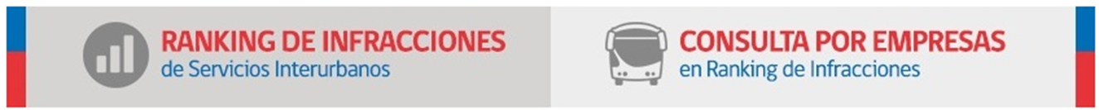
CONSULTA POR NOMBRE DE EMPRESA DE BUSES
Entrega información de los 4 ranking y de la flota de la empresa, como antigüedad promedio y cantidad de buses.
En el banner “Consulta por Empresa” en www.fiscalizacion.cl

Slide 10
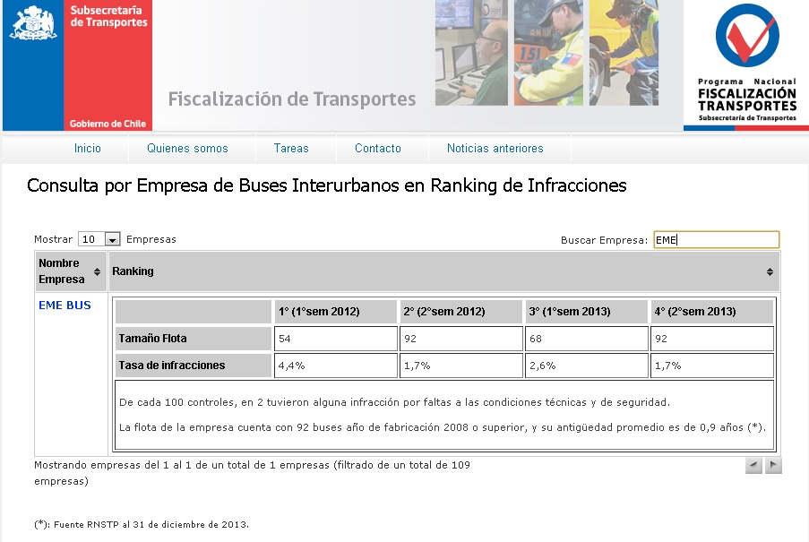
CONSULTA POR NOMBRE DE EMPRESA DE BUSES

Slide 11
Ranking Nº 4 de Infracciones de Servicios Interurbanos
(Semestre Semestre de 2013)
www.fiscalizacion.cl

